Slide 1




CHUẨN BỊ
&
TRÌNH BÀY ROLLO
Trường Lãnh Đạo
San Jose, Tháng 5, 2025

Slide 2


CHƯƠNG TRÌNH
CHUẨN BỊ BÀI ROLLO
      Các bước chuẩn bị
      Những điều nên làm và không nên làm
TRÌNH BÀY BÀI ROLLO
      Trong ngày thực tập
      Trong khóa học
CHIA SẺ CỦA CÁC A/C ROLLISTAS THÂM NIÊN
HỎI và TRẢ LỜI

Slide 3
CHUẨN BỊ BÀI ROLLO
Các Bước Chuẩn Bị
Cầu Nguyện
Đọc tài liệu của phong trào & hiểu mục đích của bài rollo
Soạn một dàn bài bao trùm tất cả các ý chính của bài rollo
Bắt đầu viết bản nháp theo dàn bài
Chuẩn bị các chứng từ
Chuẩn bị các câu kinh thánh

Slide 4
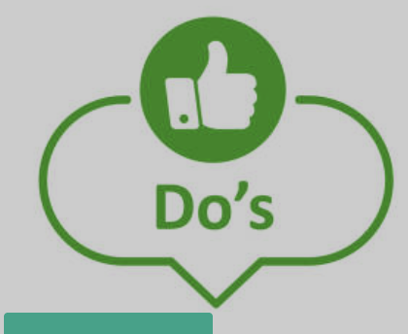
CHUẨN BỊ BÀI ROLLO
Những điều nên làm
1. Theo sát dàn bài
2. Sử dụng khoảng 3 câu Kinh Thánh hoặc lời trích từ các thánh
3. Đưa ra kinh nghiệm cá nhân cụ thể, chân thật
4. Dùng càng nhiều chứng từ bản thân và mới xảy ra càng tốt
5. Cẩn thận khi dùng chứng từ của người khác
6. Chọn những từ ngữ quen thuộc, thường nghe trong khi
nói chuyện.
7. Soạn bài nói chuyện thật rõ ràng, sáng sủa
8. Chuyển câu suôn sẻ
9. Tránh dùng những thuật ngữ riêng của Cursillo
10. Giữ đúng thời gian quy định - 15 phút

Slide 5

CHUẨN BỊ BÀI ROLLO
Những điều không nên làm
1. Nhấn mạnh rằng mình vốn là tồi, là xấu.
2. Nói những sự huy hoàng chung chung. Nói cách khác, tránh dùng những từ ngữ như "tuyệt vời", "lộng lẫy" v.v...
3. Đề cập đến tôn giáo khác, phong trào khác, nhất là với tính cách chê bai.
4. Làm cho người ta có ý nghĩ rằng cuộc sống Kitô Hữu là một thảm hoa hồng.
5. Giảng - bảo người khác phải sống thế này thế khác.
6. Tiết lộ danh tánh của những người được nêu trong bài (nếu không có phép của họ), chẳng hạn: "Ông Jason hàng xóm tôi ổng chơi ma túy".
7. Đạo văn (plagiarism)

Slide 6

SINH HOẠT
Các a/c đã từng làm rollo Ghi xuống 3 bí quyết khi viết 1 bài rollo | Các a/c khác Ghi xuống các câu hỏi a/c còn thắc mắc

Slide 7

TRÌNH BÀY BÀI ROLLO
(Sau khi soạn xong)
Bài Rollo được viết xong, nên đưa ra tham khảo với một rollista có kinh nghiêm để cho ý kiến, nhận định.
Thực tập nhiều lần. Tập nói trước và bấm giờ để đảm bảo không quá thời lượng.
Tham khảo các tiêu chí cho 1 bài rollo tốt (trang sau)
Ánh mắt tiếp xúc cử tọa, giọng nói, cử điệu, gương mặt
Voice memo

Slide 8
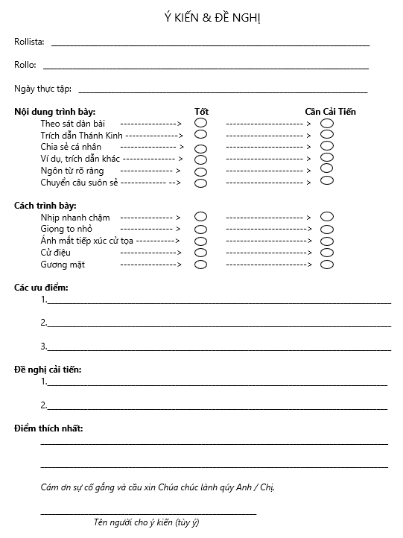
Phiếu góp ý kiến
ngày thực tập rollo

Slide 9
TRÌNH BÀY BÀI ROLLO
(Ngày thực tập rollo)
Lắng nghe ý kiến nhưng không phản bác, bào chữa (defensive)
Ghi chép những góp ý và chỉnh sửa lại những chỗ cần
Tham dự đầy đủ các buổi thực tập rollo để có cái nhìn toàn diện về bài rollo của mình trong toàn khoá học

Slide 10
TRÌNH BÀY BÀI ROLLO
(Trên khoá)
Cầu Nguyện
Theo dõi những bài Rollos được trình bày trước đó, để có thể liên kết những sự quan hệ giữa những bài khác với bài Rollo của mình. (Chẳng hạn nói: "Cũng như anh A/chị B đã trình bày hôm qua)
Không tự ý thêm vào những ý hoàn toàn mới không được trình bày trong ngày thực tập
Chia sẻ bằng cả tấm lòng. Một bài rollo mạnh mẽ là bài nói chuyện xuất phát từ trái tim.

Slide 11
TRÌNH BÀY BÀI ROLLO
(Trên khoá) - Tiếp theo
Chân Thật, Tự Tin, Khiêm Tốn
Ăn mặc
In 2 bản hard copies
Khoảng lặng cần thiết
Hạn chế cầm giấy đọc
Cách lật trang giấy
Hãy tin rằng Chúa đã dùng anh/chị!

Slide 12
SINH HOẠT
Các a/c đã từng làm rollo Ghi xuống 3 bí quyết khi trình bày 1 bài rollo | Các a/c khác Ghi xuống các câu hỏi a/c còn thắc mắc

Slide 13
CHIA SẺ
CỦA CÁC A/C ROLLISTAS THÂM NIÊN

Slide 14

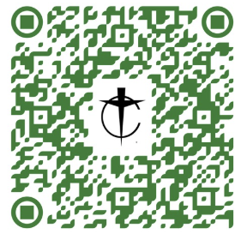
HỎI & TRẢ LỜI
Quét mã QR để truy cập bài trình bày này
DECOLORES !

